Slide 1


Slide 2




PABLO
GARCIA
REYNA
RONDO SÁNCHEZ

Slide 3
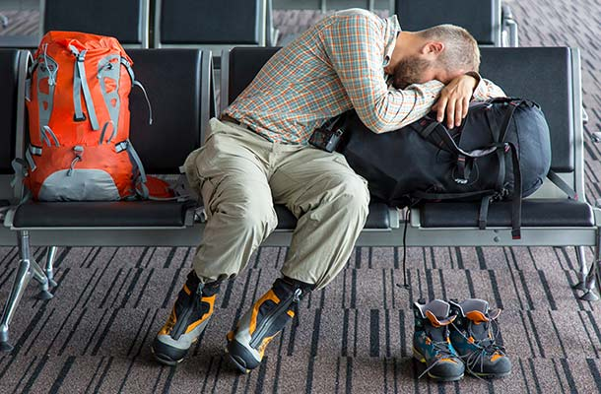
Problema
el
Malas experiencias de viaje
En Argentina
EL 80% SUFRIO UN PROBLEMA
en la estadía en otro país/ región.

Slide 4
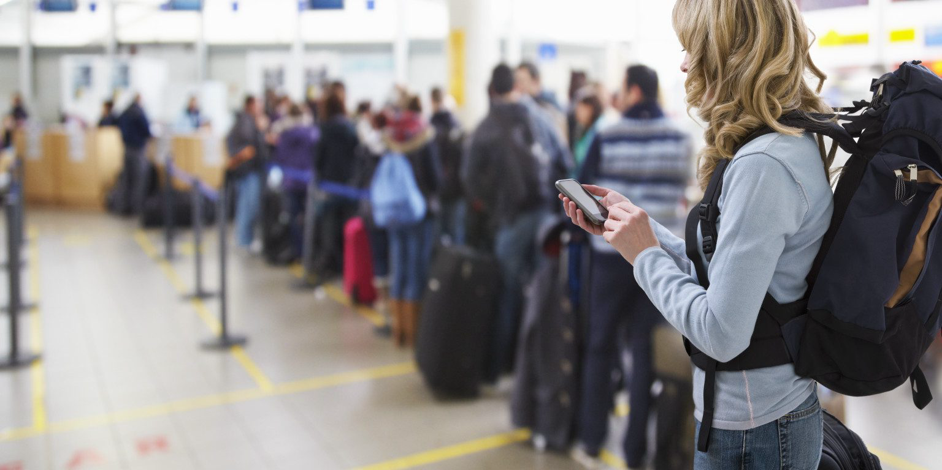
Problema
el
No encontrar solución rápida

Slide 5


Problema
el
Poca información útil sobre el lugar
73%
Al viajar, por término medio se utilizan
15 categorías
de aplicaciones
quiere ver lo máximo posible de la zona local cuando viaja por negocios.

Slide 6







propuesta
Nuestra

Slide 7
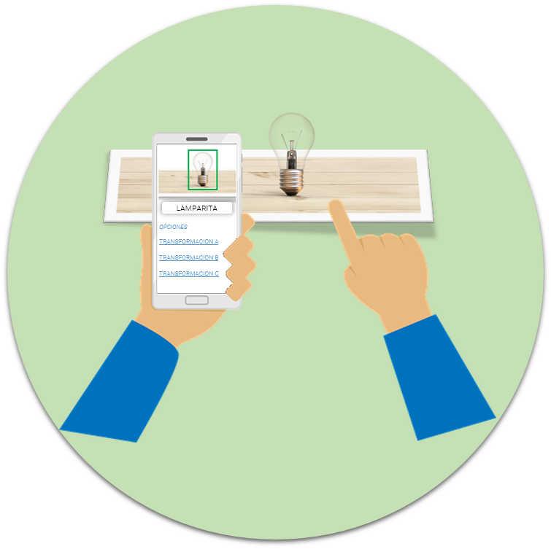
funciona
Como

Slide 8

funciona
Como
LAMPARITA
Opciones:
Lamparita Macetero
Lamparita vela
Lamparita portalápiz

Slide 9
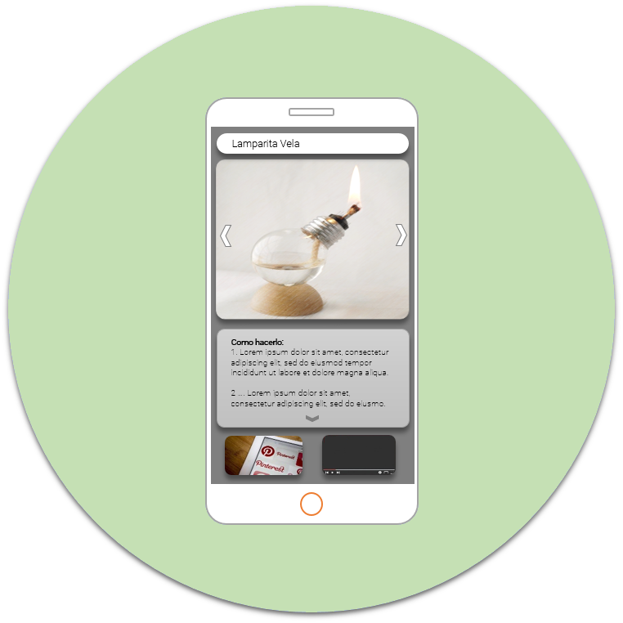


funciona
Como

Slide 10




Beneficios
los
USUARIO
Aporte a la economía domestica
Reducción de tiempo de búsqueda
Información validada por usuarios
MEDIO
Consumo de recursos
Producción de desechos
Contaminación

Slide 11


La
Competencia
Competencia
Alta de Publicaciones
Recomendaciones - Contenido Propio
Comentarios - Calificación - Solicitud de ayuda

Slide 12
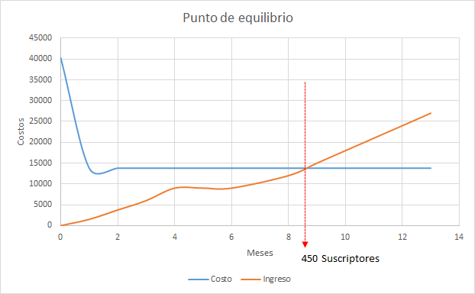
Plan de negocio
Suscripciones
Patrocinadores
Donaciones
Venta de Servicios
(Futuro)

Slide 13
Tecnología
La

Slide 14
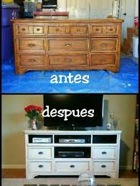

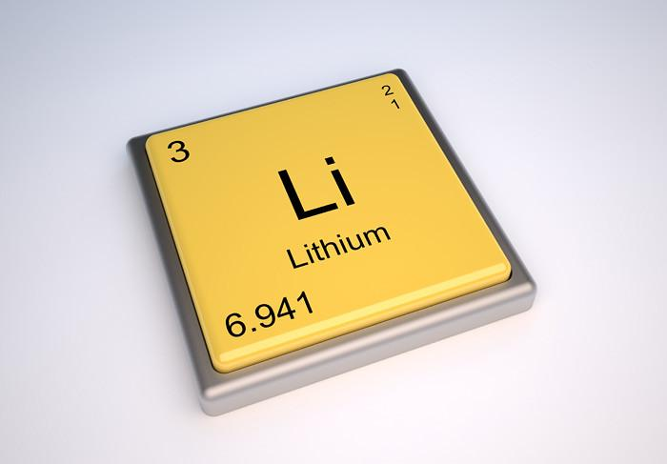
Futuro
el
Transformar materia prima reciclada (plástico, papel, etc.)
Sustancias reutilizable.
Restauración de objetos

Slide 15
Gracias por su atención

